Slide 1
Linguagem C: Comandos de Repetição
Prof. André Backes

Slide 2
Estruturas de Repetição
Uma estrutura de repetição permite que uma sequência de comandos seja executada repetidamente, enquanto determinadas condições são satisfeitas.
Essas condições são representadas por expressões lógica (como, por exemplo, A>B; C==3; Letra == ‘a’)
Repetição com Teste no Início
Repetição com Teste no Final
Repetição Contada

Slide 3
Estruturas de Repetição
O real poder dos computadores está na sua habilidade para repetir uma operação ou uma serie de operações muitas vezes.
Este repetição chamada laços (loop) é um dos conceitos básicos da programação estruturada

Slide 4
Repetição por Condição
Um conjunto de comandos de um algoritmo pode ser repetido quando subordinado a uma condição:
enquanto condição faça
comandos;
fim enquanto
De acordo com a condição, os comandos serão repetidos zero (se falso) ou mais vezes (enquanto a condição for verdadeira).
Essa estrutura normalmente é denominada laço ou loop

Slide 5
Repetição por Condição
Condição
qualquer expressão que resulte em um valor do tipo lógico e pode envolver operadores aritméticos,lógicos, relacionais e resultados de funções.
Ex:
x > 5
(N < 60) && (N > 35)

Slide 6
Funcionamento
A condição da cláusula enquanto é testada.
Se ela for verdadeira os comandos seguintes são executados em seqüência como em qualquer algoritmo, até a cláusula fim enquanto.
O fluxo nesse ponto é desviado de volta para a cláusula enquanto e o processo se repete.
Se a condição for falsa (ou quando finalmente for), o fluxo do algoritmo é desviado para o primeiro comando após a cláusula fim enquanto.

Slide 7
Repetição por Condição
Relembrando em fluxogramas
Um processo pode ser repetido até atender ou não uma condição.
Leia A e B
A < B?
Não
Sim
Some +1 em A
Imprima A
Fim

Slide 8
Exemplo – Pseudo-Código
Leia A;
Leia B;
Enquanto A < B
A recebe A + 1;
Imprima A;
Fim Enquanto

Slide 9
Loop Infinito
Um loop ou laço infinito ocorre quando cometemos algum erro
ao especificar a condição lógica que controla a repetição
ou por esquecer de algum comando dentro da iteração.

Slide 10
Loop Infinito
Condição errônea
Não muda valor
X recebe 4;
enquanto (X < 5) faça
X recebe X – 1;
Imprima X;
fim enquanto
X recebe 4;
enquanto (X < 5) faça
Imprima X;
fim enquanto

Slide 11
Exercício
Escreva, em pseudo-código, o algoritmo para calcular a média de N números

Slide 12
Exercício
Leia n;
media recebe 0;
n1 recebe 0;
Enquanto (n1 < n)
Leia x;
media recebe media + x;
n1 recebe n1 + 1;
Fim enquanto
Imprima media/n;

Slide 13
Comando while
Equivale ao comando “enquanto” utilizado nos pseudo-códigos.
Repete a sequência de comandos enquanto a condição for verdadeira.
Repetição com Teste no Início
Esse comando possui a seguinte forma geral:
while (condição) {
sequência de comandos;
}

Slide 14
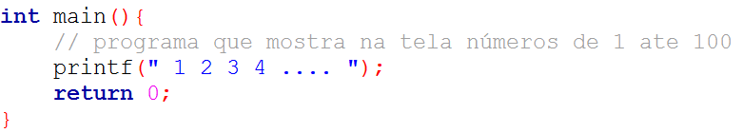
Comando while - exemplo
Faça um programa que mostra na tela os número de 1 a 100
A solução acima é inviável para valores grandes. Precisamos de algo mais eficiente e inteligente

Slide 15
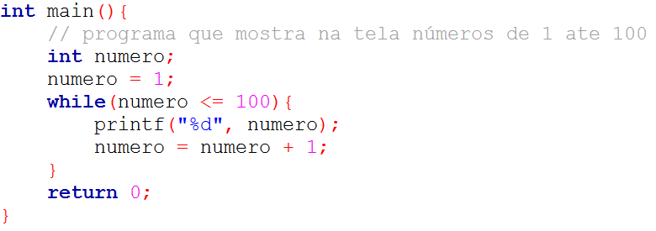
Comando while - exemplo
Faça um programa que mostra na tela os número de 1 a 100
Observe que a variável numero é usada como um contador, ou seja, vai contar quantas vezes o loop será executado
Inicializa o contador
Incrementa o contador

Slide 16
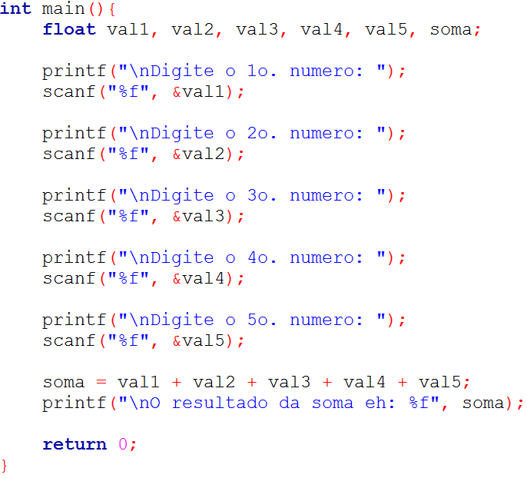
Comando while - exemplo
Faça um programa para ler 5 números e mostrar o resultado da soma desses números

Slide 17
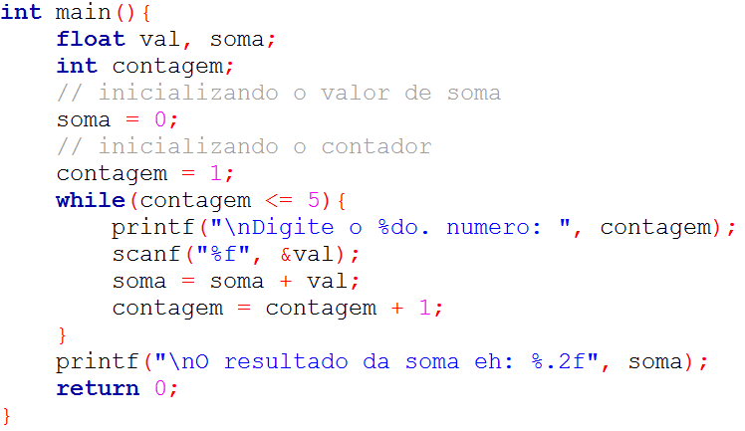
Comando while - exemplo
Faça um programa para ler 5 números e mostrar o resultado da soma desses números
Acumulador
Acumula a soma a cada passo do loop
Controla o número de execuções

Slide 18
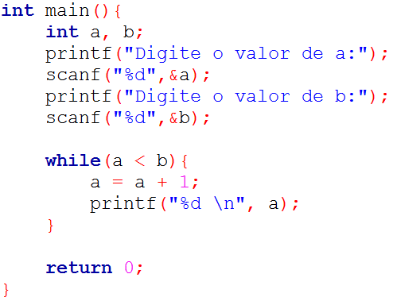
Comando while - exemplo
Imprimindo os números entre A e B

Slide 19
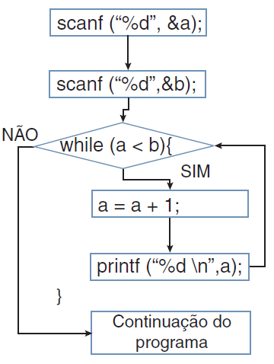
Comando while - exemplo

Slide 20
Exercício
Escreva, usando while, um programa para calcular a média de N números. O valor de N é dado pelo usuário.

Slide 21
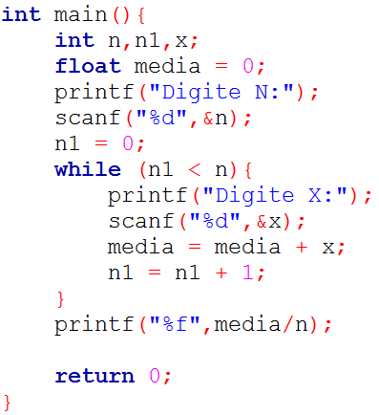
Exercício

Slide 22
Comando do-while
Comando while: é utilizado para repetir um conjunto de comandos zero ou mais vezes.
Repetição com Teste no Início
Comando do-while: é utilizado sempre que o bloco de comandos deve ser executado ao menos uma vez.
Repetição com Teste no Final

Slide 23
Comando do-while
executa comandos
avalia condição:
se verdadeiro, re-executa bloco de comandos
caso contrário, termina o laço
Sua forma geral é (sempre termina com ponto e vírgula!)
do {
sequência de comandos;
} while (condição);

Slide 24
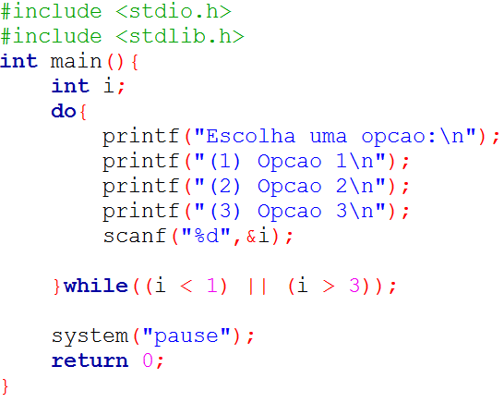
Comando do-while

Slide 25
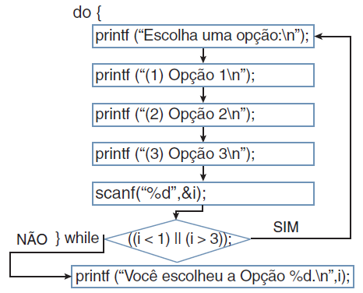
Comando do-while

Slide 26

Comando for
O loop ou laço for é usado para repetir um comando, ou bloco de comandos, diversas vezes
Maior controle sobre o loop.
Sua forma geral é

Slide 27
Comando for
inicialização: iniciar variáveis (contador).
condição: avalia a condição. Se verdadeiro, executa comandos do bloco, senão encerra laço.
incremento: ao término do bloco de comandos, incrementa o valor do contador
repete o processo até que a condição seja falsa.

Slide 28
Comando for
Em geral, utilizamos o comando for quando precisamos ir de um valor inicial até um valor final.
Para tanto, utilizamos uma variável para a realizar a contagem
Exemplo: int i;
Nas etapas do comando for
Inicialização: atribuímos o valor inicial a variável
Condição: especifica a condição para continuar no loop
Exemplo: seu valor final
Incremento: atualiza o valor da variável usada na contagem

Slide 29
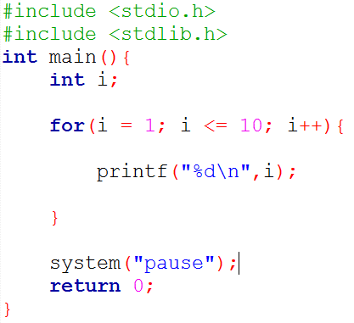
Comando for
Exemplo: imprime os valores de 1 até 10
Condição
Inicialização
Incremento

Slide 30
Comando for
Comando while: repete uma seqüência de comandos enquanto uma condição for verdadeira.
Comando for: repete uma seqüência de comandos “N vezes”.

Slide 31
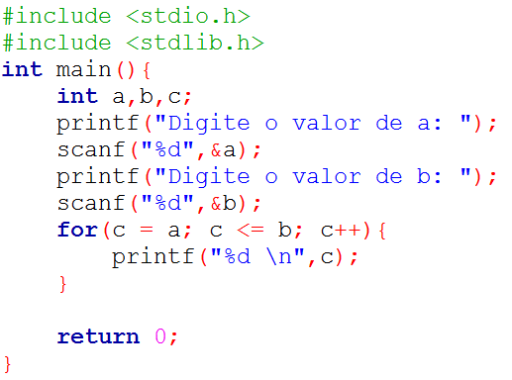
Exemplo for

Slide 32
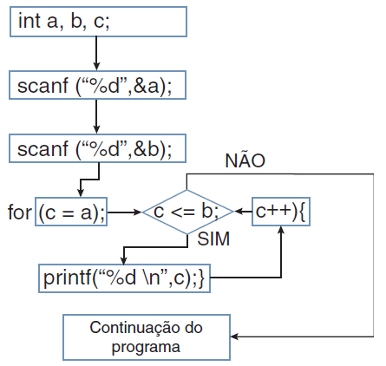
Exemplo for

Slide 33
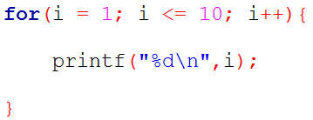
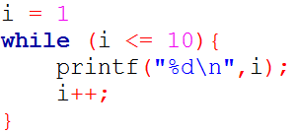
for versus while
Exemplo: mostra os valores de 1 até 10
Inicialização
Condição
Incremento

Slide 34
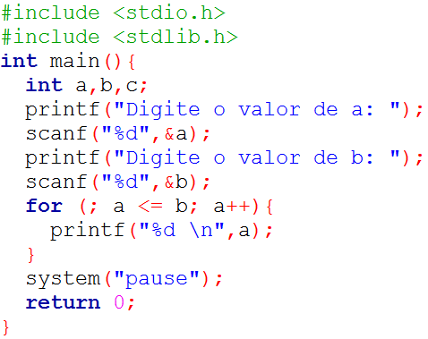
Comando for
Podemos omitir qualquer um de seus elementos
inicialização, condição ou incremento.
Ex.: for sem inicialização

Slide 35
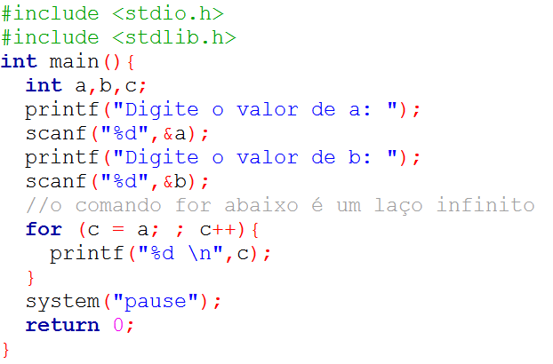
Comando for
Cuidado: for sem condição
omitir a condição cria um laço infinito;
condição será sempre verdadeira.

Slide 36
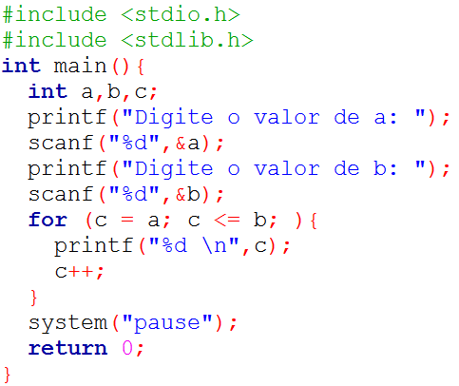
Comando for
Cuidado: for sem incremento
omitir o incremento cria um laço infinito;
Incremento pode ser feito nos comandos.

Slide 37
Exercício
Escreva, usando for, um algoritmo para calcular a soma dos elementos de 1 a 10.

Slide 38
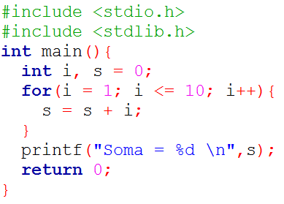
Exercício
Escreva, usando for, um algoritmo para calcular a soma dos elementos de 1 a 10.

Slide 39
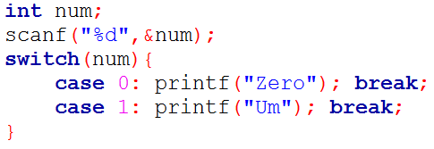
Comando break
Nós já vimos dois usos para o comando break: interrompendo os comandos switch. Ex.:

Slide 40
Comando break
Na verdade, o comando break serve para
quebrar a execução de um comando (como no caso do switch)
interromper a execução de qualquer loop (for, while ou do-while).
O comando break é utilizado para terminar de forma abrupta uma repetição. Por exemplo, se estivermos dentro de uma repetição e um determinado resultado ocorrer, o programa deverá sair da repetição e continuar na primeira linha seguinte a ela

Slide 41
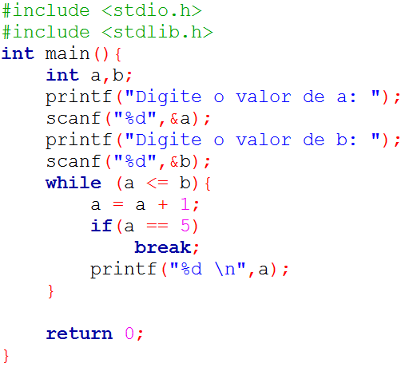
Comando break

Slide 42
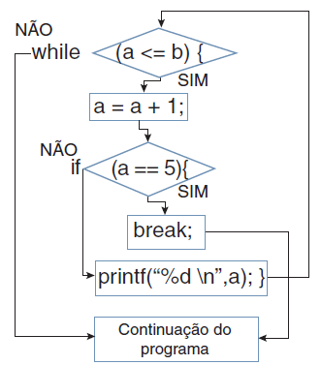
Comando break

Slide 43
Comando continue
Comando continue
Diferente do comando break, só funciona dentro do loop;
“Pula” essa iteração do loop.
Quando o comando continue é executado, os comandos restantes da repetição são ignorados. O programa volta a testar a condição do laço para saber se o mesmo deve ser executado novamente ou não;

Slide 44
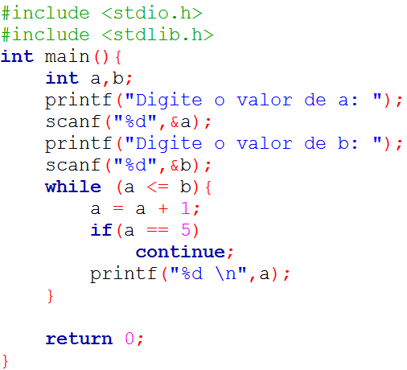
Comando continue

Slide 45
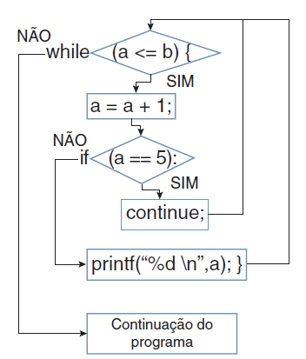
Comando continue

Slide 46
Goto e Label
É um salto condicional (goto) para um local especificado.
Este local é determinado por uma palavra chave no código (label).
Este local pode ser a frente ou atrás no programa, mas deve ser dentro da mesma função.
Forma geral:
palavra_chave:
goto palavra_chave;

Slide 47
Goto e Label
O teorema da programação estruturada prova que a instrução goto não é necessária para escrever programas
Alguma combinação das três construções de programação (comandos sequenciais, condicionais e de repetição) são suficientes para executar qualquer cálculo.
Além disso, o uso de goto pode deixar o programa muitas vezes ilegível.

Slide 48
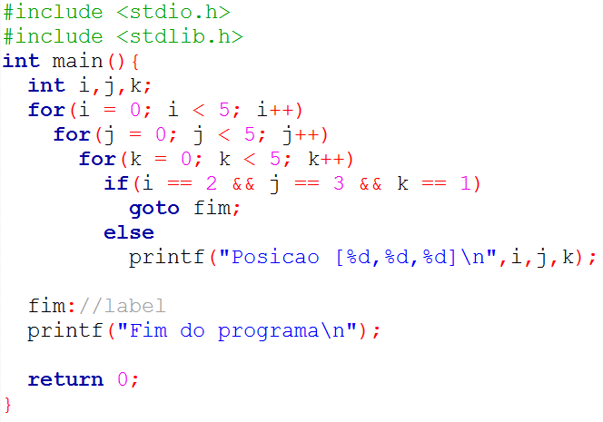
Goto e Label
Apesar de banido da prática de programação, pode ser útil em determinadas circunstâncias.
Ex: sair de dentro de laços aninhados.

Slide 49
Material Complementar
Vídeo Aulas
Aula 18: Comando While
Aula 19: Comando For
Aula 20: Comando Do-While
Aula 21: Aninhamento de Repetições
Aula 22: Comando Break
Aula 23: Comando Continue
Aula 24: Comando Goto

